Slide 1

Selvaccept og Samspil: Sjælens Håndværk
Velkommen til Modul A4: Selvaccept og Samspil – et spændende dyk ned i sjælens håndværk! Som kommende psykoterapeuter inden for ID-terapi vil I her få indsigt i nogle af de mest centrale koncepter omkring selvaccept og relationelle dynamikker. Gør jer klar til at få ryddet op i det psykiske klædeskab og opdage nye dybder i både jeres egen og klienters selvforståelse.

Slide 2

Modul A4: Selvaccept og Samspil – En Introduktion
Dette modul er designet til at give jer konkrete færdigheder og kompetencer i arbejdet med klienter. I vil lære hvordan I kan:
1
2
3
Personlighedens Facetter
Relationer som Spejl
Dybere Selvaccept
Hjælpe klienter til både følelsesmæssigt og mentalt at erkende, at personligheden består af mange forskellige sider, der skifter fra situation til situation og skaber forskellig kemi mellem mennesker.
Støtte klienter i at bruge samspillet med andre som et spejl til at få øje på egne ubevidste personlighedssider og belyse "skyggerne", så uhensigtsmæssige roller og reaktioner kan brydes.
Guide klienter til at opnå en langt højere grad af selvaccept ved at opdage de dybere bevæggrunde og intentioner bag negative eller destruktive sider af personligheden.
Gennem dette modul vil I tilegne jer viden og værktøjer til at facilitere en dybere selvforståelse hos jeres kommende klienter, som kan føre til større autenticitet og livskvalitet.

Slide 3
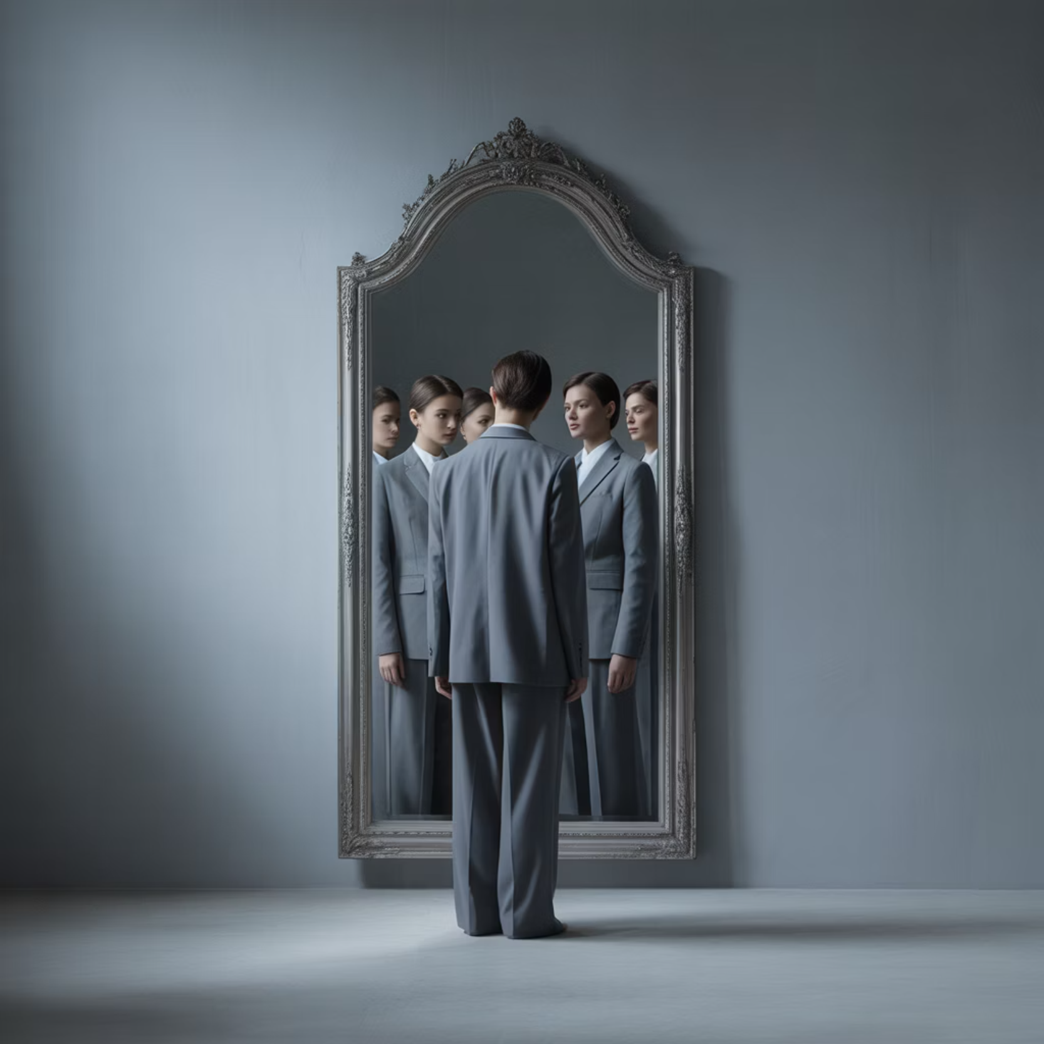

Hvad er Selvaccept?
Inden for ID-terapi anses det for meget vigtigt at forstå de forskellige aspekter af selvfølelse, da det ligger i navnet ID-terapi – et særligt fokus på identitet og selvfølelse og dets betydning for livskvalitet.
De fire selvfølelser:
Selvtillid
Skabes gennem succeser og præstationer, ofte fra tidlig barndom.
Faldgrube: Hvis selvtillid alene er fundamentet, kan det føre til sårbarhed, hvor man kun føler sig værdifuld ved præstation.
Selvværd
Opstår gennem social accept og inklusion, ofte omkring skolealderen.
Faldgrube: Afhængighed af andres anerkendelse, kan miste troen på egen betydning uden ydre bekræftelse.
Selvrespekt
Udvikles på baggrund af idealer og værdier, ofte omkring teenagealderen.
Faldgrube: Kan blive for rigid, dømme sig selv hårdt ved ikke at leve op til idealer.
Selvaccept
Kræver evnen til at reflektere over og integrere forskellige personlighedssider og selvbilleder, typisk først muligt i en mere moden alder.
Særligt kendetegn: Ikke betinget af ydre faktorer som succes, social validering eller moralsk integritet.
Vigtigheden af Selvaccept
Uden selvaccept bliver selvtillid, selvværd og selvrespekt skrøbelige. Selvaccept er fundamentet for at bære både styrker og svagheder uden at miste sig selv. Det er også et udviklingsstadie - med det grønne udviklingsstadie (ID's farvekoder) bliver man i stand til at reflektere mere objektivt over sig selv.

Slide 4










Selvaccept i et Helhedsperspektiv
De Fem Dimensioner
Oplevelsen af os selv skabes ikke kun af tanker, men også af vores krop, relationer, eksistentielle overvejelser og biologiske natur. Derfor undersøger ID-terapi selvaccept ud fra fem dimensioner:
Sind
At forstå sig selv gennem refleksion. Her mødes ofte den største hindring for selvaccept pga. en internaliseret kritisk stemme. Arbejder med at blive opmærksom på denne stemme og møde sig selv med venlighed og nysgerrighed.
Krop
At acceptere kroppen – udseende, vægt, fysisk kondition, uønskede følelser, begrænsninger. Handler om at kunne se, mærke og lytte til kroppen uden at dømme.
Ånd
At finde mening og sammenhæng. Handler om den eksistentielle og transpersonlige dimension – værdier, længsel efter mening, forbundethed med noget større.
Natur
At forstå os selv som en del af det større system. Den biologiske og evolutionære dimension – stress, frygt, vrede som del af naturlig selvbeskyttelse.
Kultur
At spejle sig i vores relationer. Selvbilledet formes gennem relationer og kulturelle værdier. Arbejder med at undersøge historier om os selv og skabe relationer, der understøtter et positivt selvforhold.

Slide 5


Hvem er jeg, og hvem er du?
Identitet og Selvaccept
For at acceptere selvet dybere, må vi forstå, hvem dette "selv" er. ID-terapi arbejder med tre overordnede lag af identitet:
Opdelingen af Psyken
1
Spaltningen mellem Mig og Ikke Mig
2
3
1
Det Essentielle Selv
Vores dybeste identitet og værenskerne
2
Det Kreative Selv
Modent, empatisk og transformativt lag
3
Det Reaktive Selv
Lag med problemer med selvaccept
ID-terapi handler dybest set om at genfinde det, vi i virkeligheden er, og leve mere ud fra vores essens i hverdagen. Det er en transpersonlig terapiform, der ikke kun handler om at reparere på fortiden, men om at udfolde vores dybeste identitet.
Ken Wilber beskriver, hvordan vores oplevelse af "jeget" opbygges ved gradvist at trække grænser i vores bevidsthed:
Enhed: Som spædbørn oplever vi enhed med alt – ingen tydelig opdeling
Første grænse – Jeg og verden: Identificering med kroppen
Egoet: Omkring 3-4 års alderen, hvor uønskede tanker og følelser skubbes væk til "Skyggen"
Personaen: Det sociale selv – det billede, vi viser omverdenen
Dette fører til polarisering og projektion, hvor det vi ikke accepterer i os selv, projiceres ud på andre.

Slide 6






Selvacceptens Fem Domæner
ID-terapi arbejder med fem domæner i forhold til selvaccept:
1. Domæne
Intentionen bag form: Fremtid, potentiale og intention. For at integrere fortrængte sider skal vi acceptere dem, hvilket er svært uden at forstå deres positive intention.
2. Domæne
Fælles fremtid, kommunikation og muligheder: Nære relationer. Arbejder med "Circling-øvelse" for at udforske former og primære/sekundære sider i relationer.
3. Domæne
Fortidens rolle: Baggrund, livshistorie, personlige erfaringer. Arbejder med begreber som Donald Winnicotts "Det sande og det falske selv" og Karen Horneys "Det reelle og det idealiserede selv".
4. Domæne
Den fælles fortid, arketyper og samspilsmønstre: Den psykiske fællesøkonomi. Vi tildeler ubevidst os selv og andre bestemte roller, ofte komplementære eller modsætninger.
0. Domæne
Nutiden: Vores øjeblikkelige psykofysiske tilstand. Fokus på kongruens og inkongruens som udtryk for selvaccept.
Når vi arbejder med de 5 domæner, hjælper vi klienten til at se sig selv fra forskellige perspektiver og tidsrammer, hvilket åbner for en dybere forståelse og accept af hele personligheden.

Slide 7

Selvaccept og de 5 Udviklingsveje
At vokse op: Robert Kegans Subjekt-Objekt Transformationsteori
Robert Kegan's teori beskriver, hvordan vi udvikler os ved gradvist at gøre det, vi tidligere var identificeret med og styret af ("subjekt"), til noget, vi kan reflektere over og forholde os til ("objekt").
1D-Bevidsthed (Orange - Hvad)
1
Impulsstyret. Opmærksomhed på egen adfærd, følelser og behov i sig selv, uden bevidsthed om bagvedliggende overbevisninger.
2
2D-Bevidsthed (Gul - Hvorfor)
Socialt konstrueret. Bevidst om de overbevisninger, værdier, tolkninger og intentioner, der ligger bag adfærd og reaktioner.
3D-Bevidsthed (Grøn - Hvem)
3
Selvdefinerende. Bevidst om hvilken form eller personlighedsside der ligger bag overbevisninger og intentioner.
4
4D-Bevidsthed (Blå - Hvem ellers)
Relationelt-dynamisk. Centreret i en empatisk metabevidsthed, hvorfra man rummer flere forskellige sider af sig selv.
5D-Bevidsthed (Indigo - Alle-Ingen)
5
Transformativ. Bevidst om vores dybeste kerne af essentiel væren, samtidigt med at opmærksomheden vendes udad.
Samspil og Etik
Laurence Kohlbergs Moralske Udvikling
Moral udvikler sig gennem livet og er et aspekt af kulturens og relationernes gren på ID-træet. Kohlberg har beskrevet 3 hovedstadier:
Det præ-konventionelle niveau (Straf og belønning)
Det konventionelle niveau (Ydre autoriteter og samfundsnormer)
Det postkonventionelle niveau (Selvvalgte etiske værdier)
At åbne op og rydde op
At "åbne op" handler om udvidelse, reorientering og inklusion. At acceptere og anerkende sin krop er fundamentalt.
At "rydde op" handler om mønsterafbrydelse, energibalancering og integration af de sider af os selv, som vi projicerer ud på andre. Det starter med at stoppe op og se sig selv ærligt og kærligt efter i sømmene.

Slide 8
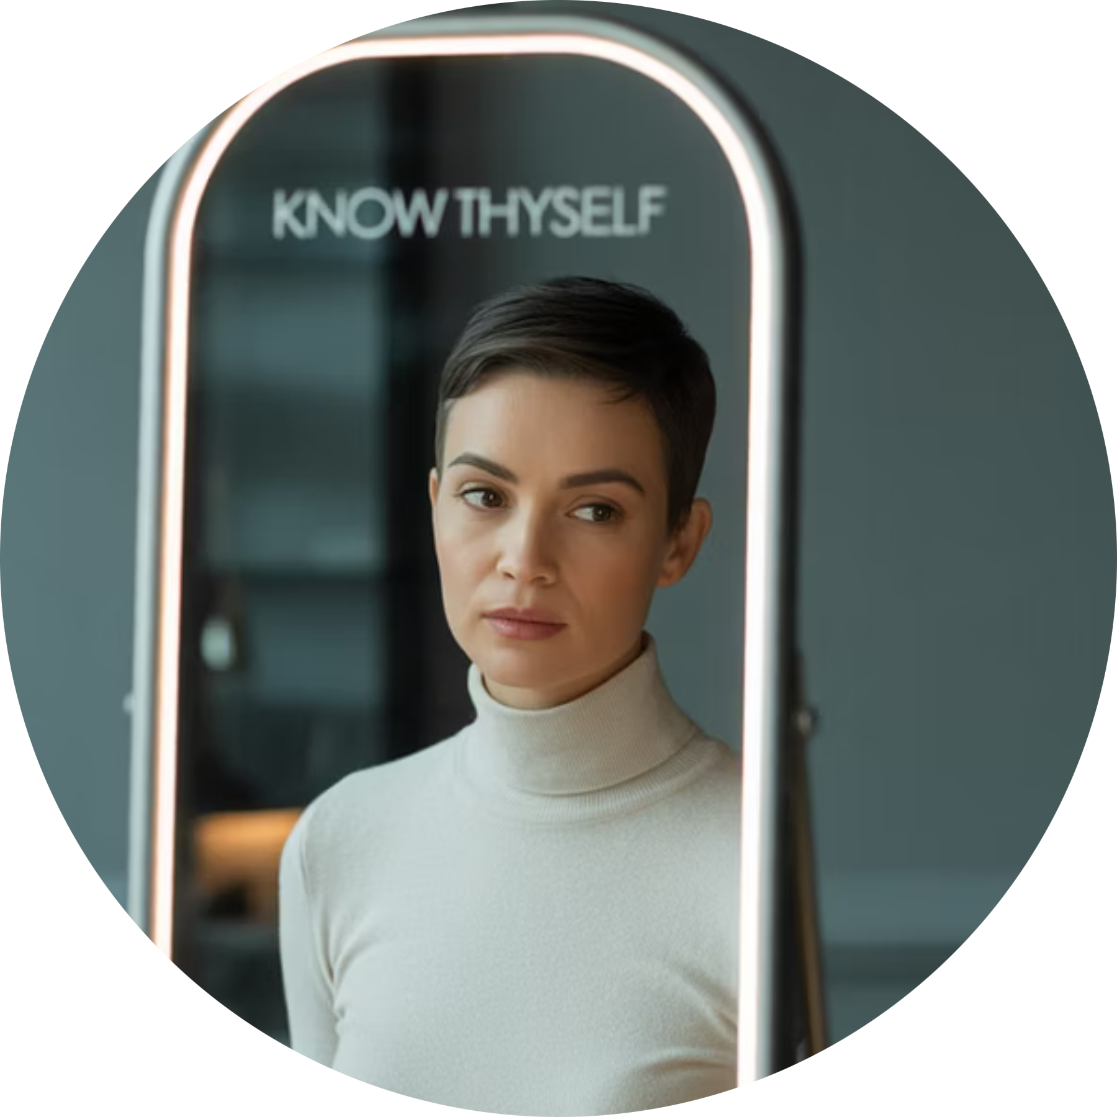
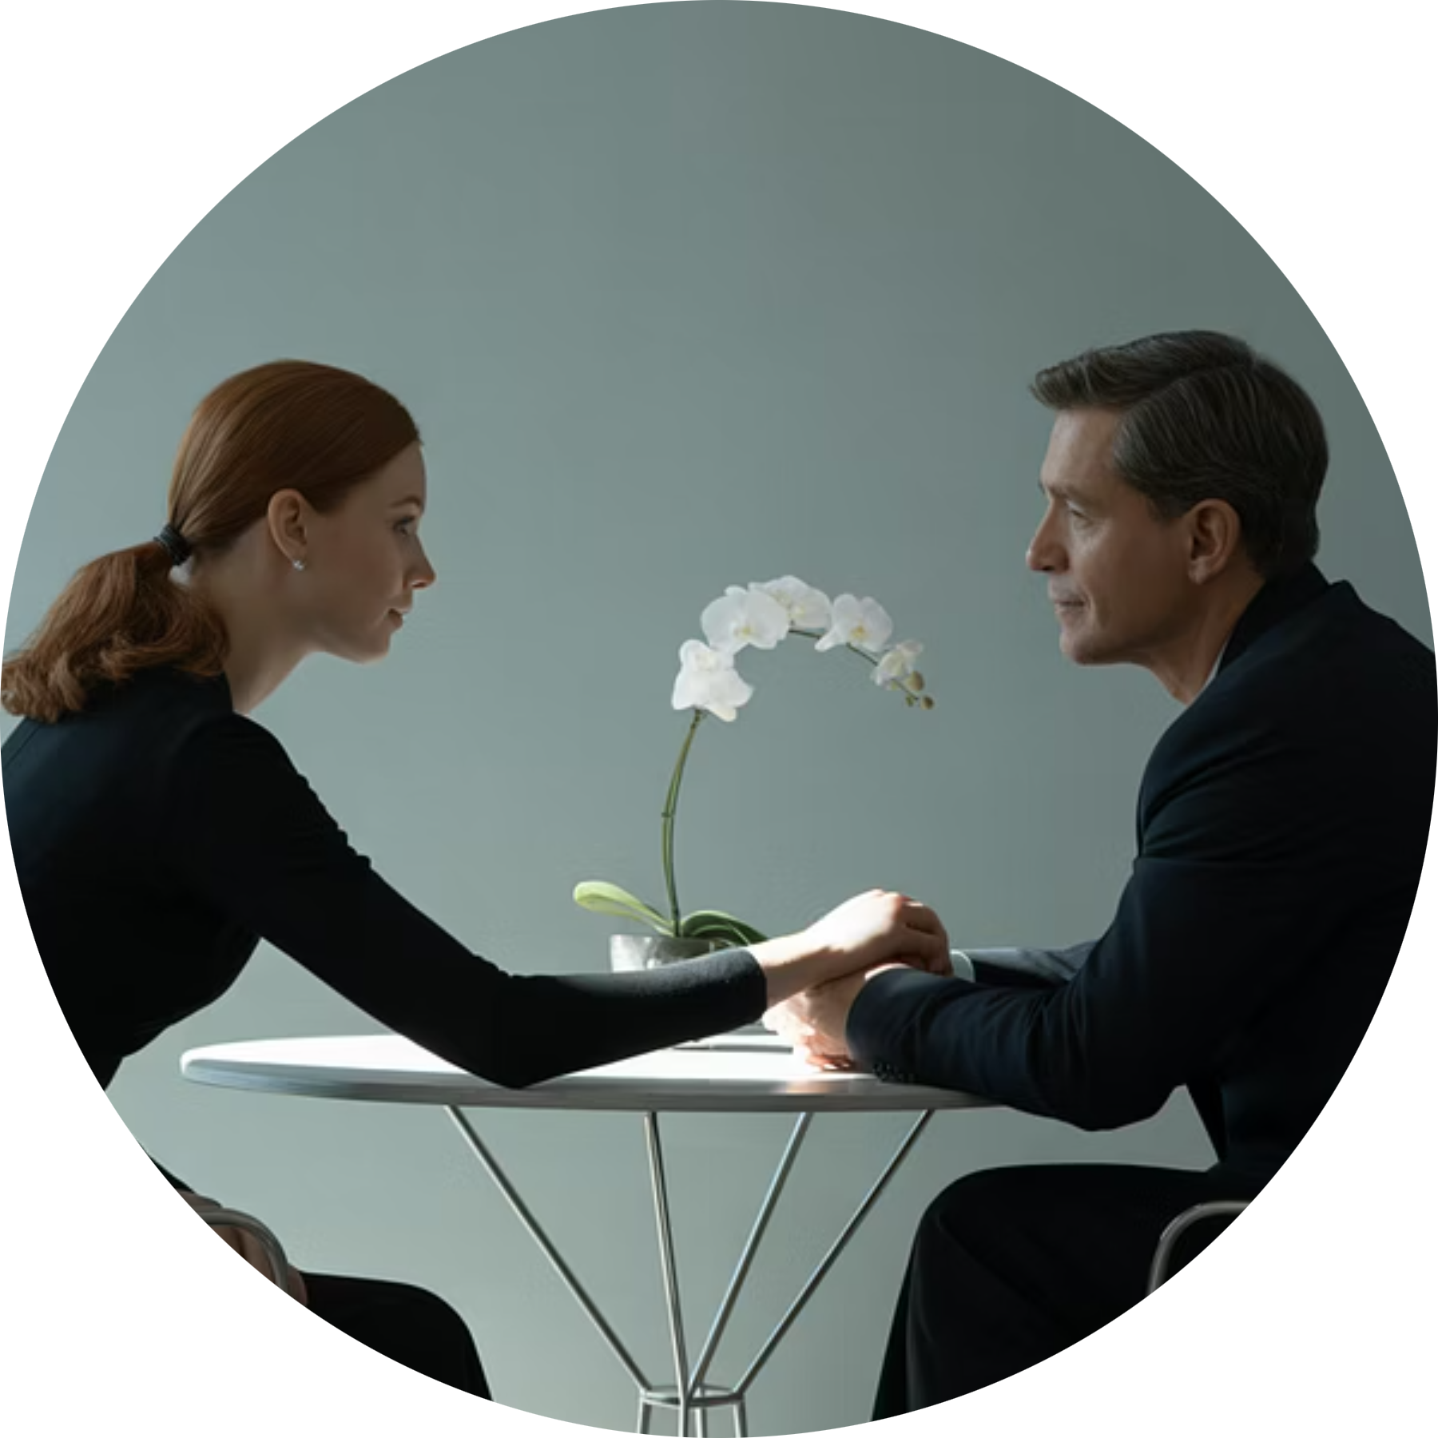

At vågne op: 5D Selvbevidsthedsmodellen
Denne model hjælper os med gradvist at vokse, rydde og vågne op. Den illustrerer 5 niveauer af selvbevidsthed, fra begrænset selvrefleksion til dyb transpersonlig selvbevidsthed.
ID Safiren
5D Relationsbevidstheds-modellen
En spørgeramme, der hjælper med bevidstgørelse, disidentifikation og transcendens af psykiske former. Ligesom en safir kan slibes, kan vi forme vores bevidsthed.
Denne model vender 5D bevidsthedsmodellen udad for at forstå dybden af vores bevidsthed om andre i sociale situationer.
S: Situation og sansning
1D (Orange - Hvad): Tager hinanden for pålydende
A: Adfærd og affekt
2D (Gul - Hvorfor): Forsøger at forstå den andens reaktion
F: Formåen og forhistorie
3D (Grøn - Hvem): Forstår personlighedssiden
I: Indstilling og intention
4D (Blå - Hvem ellers): Opfatter den anden som komplet
R: Rolle og relationer
5D (Indigo - Alle-Ingen): Møder andre med dobbeltrettet bevidsthed
E: Empatisk metabevidsthed
N: Nærvær
At lyse op
At "lyse op" handler ikke om en særskilt metode, men er en naturlig konsekvens af at udvikle selvbevidsthed og relationsbevidsthed. Hvis vi rykker blot ét niveau i vores udvikling, vil verden blive et mere harmonisk sted.

Slide 9
Terapeutens Rejse: Det Magiske Orkester
Tænk på jeres terapeutiske rejse som at navigere i et stort, magisk orkester. I starten er I måske optaget af jeres eget instrument (selvtillid, selvværd), og af og til falder I ud af takt (inkongruens).
Med selvaccept lærer I at rumme jeres egne falske noder og skæve toner (primære og sekundære sider) og at forstå, at selv når I spiller forkert, har I en positiv intention (det reaktive selv).
Når I begynder at lytte til hele orkestret (relationer og psykisk fællesøkonomi) og jeres egen indre dirigent (det kreative selv og 5D-bevidsthed), kan I ikke blot spille i harmoni, men også hjælpe andre musikere med at finde deres rette stemme.
Til sidst, når I hviler i jeres dybeste melodi (det essentielle selv), bliver I en del af en større, transcendent symfoni, der lyser op for alle omkring jer!
Næste skridt på rejsen
1
2
Reflektér over jeres egen selvaccept og de forskellige selvfølelses-elementer i jeres liv
Øv jer i at identificere primære og sekundære personlighedssider hos jer selv og andre
3
4
Prøv ID Safiren som refleksionsværktøj på en udfordring i jeres eget liv
Vær opmærksomme på kongruens og inkongruens i jeres kommunikation
Vi glæder os til at fortsætte rejsen sammen med jer gennem ID-terapiens fascinerende landskab!

